Slide 1
第十周内容(P181-194):复变函数积分的概念与性质，Cauchy积分定理， Cauchy积分公式与高阶导数公式
第十一周内容(P202-212)常数项级数的概念与性质，常数项级数的判敛法

Slide 2
无穷级数
第二节 数项级数的审敛法

Slide 3
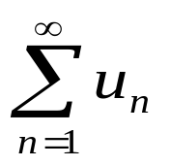
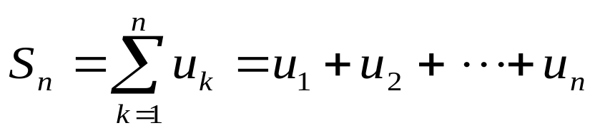
第二节 数项级数的审敛法
一.正项级数及其审敛法
每一项都非负
定理1(基本定理)正项级数 收敛的充要条件是
其部分和数列有界
证
(充分性)
是正项级数,因此
单调增加
单调有界数列必有极限,则级数收敛.
(必要性)
由收敛数列必有界的性质可知

Slide 4
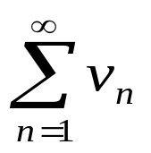



定理2(比较审敛法)
设 和 都是正项级数,
且
若 收敛,则 收敛;
若 发散则 发散.
证:
设 收敛于σ,
则 部分和
由定理1,
收敛.
反之,若 发散则 必发散.
否则与上面的结论矛盾.
注意: 定理2可以与第一节的性质相结合,灵活运用.

Slide 5
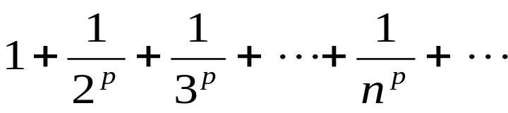



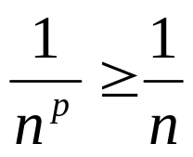
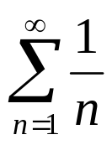

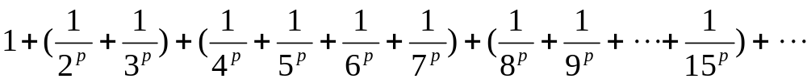
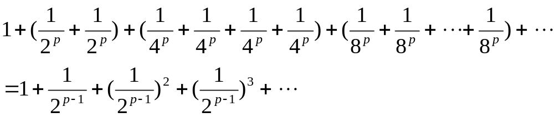
例: p-级数的敛散性
发散
收敛
解
时,级数显然发散.
时,
因为 , 而 发散,则 p-级数发散
时,
它的各项不大于下面的等比级数各项
收敛
收敛
因此 p-级数的部分和有界,故收敛.

Slide 6
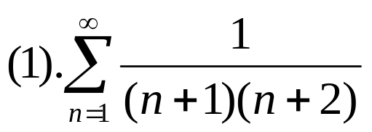
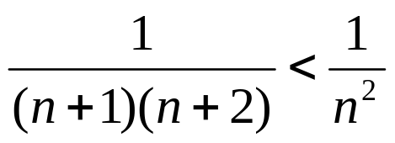
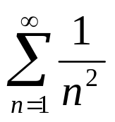
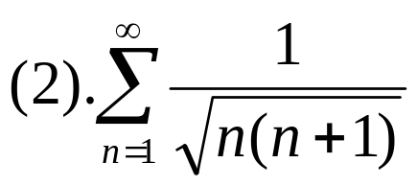
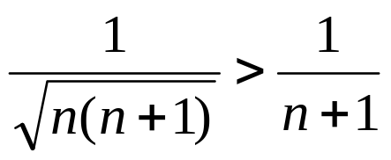
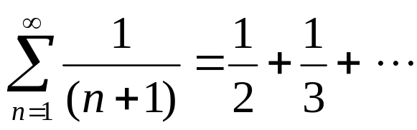
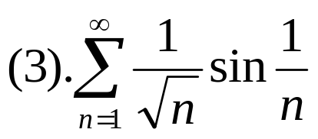
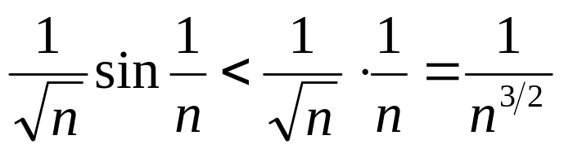
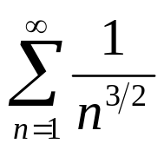
例. 判断级数敛散性:
收敛
而 收敛
发散
而 发散
收敛
而 收敛

Slide 7
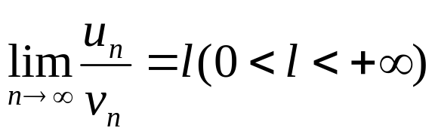
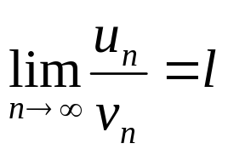
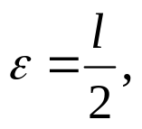
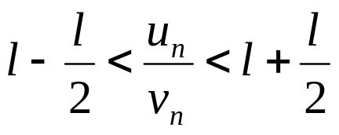
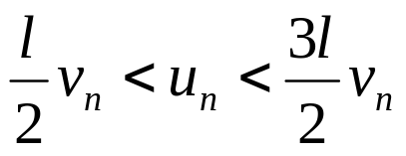
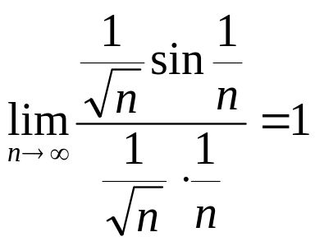
定理3(比较审敛法极限形式)
设 和 都是正项级数,
如果
则 和 同时收敛或同时发散.
证
对
存在自然数N, 当 n>N 时,
即
由比较审敛法可知结论
例如前面例(3),由
也可以得出结论

Slide 8
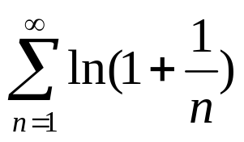
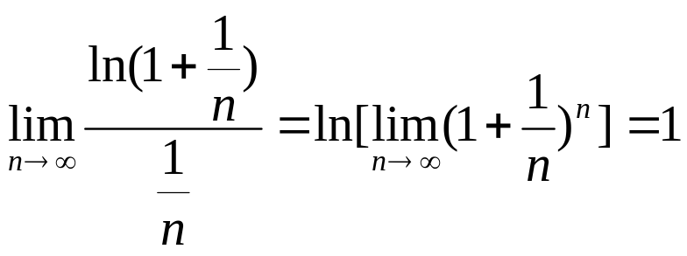
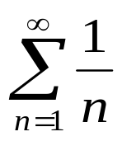
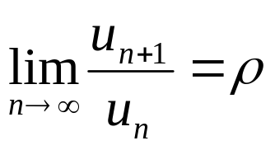



例
发散
而 发散
定理4.(比值审敛法)
设 是正项级数,
如果
则:
收敛;
发散;
无法确定.
(证明略)

Slide 9
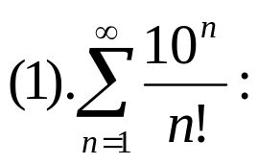
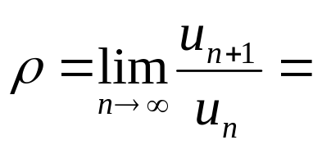
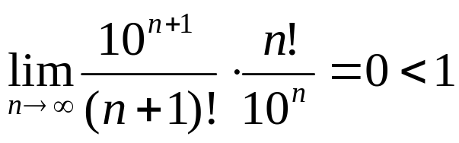
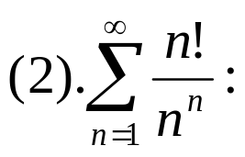
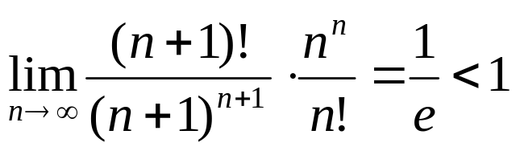
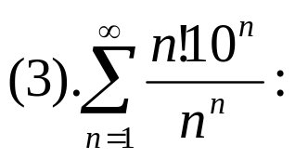
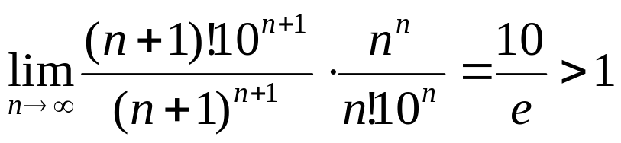
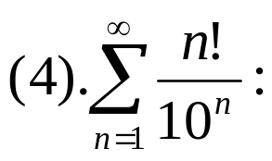
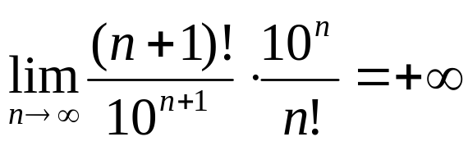
例. 判断级数敛散性:
收敛
收敛
发散
发散

Slide 10
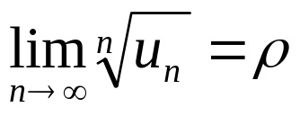
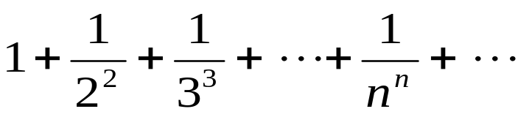

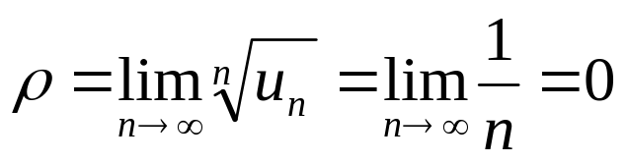
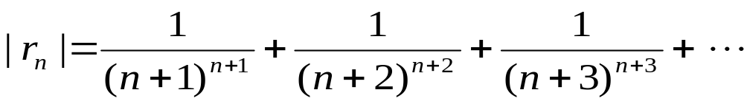
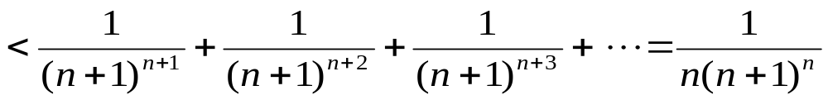
定理5.(根值审敛法)
设 是正项级数,
如果
则:
收敛;
发散;
无法确定.
(证明略)
例 证明
收敛
并估计以 近似代替和 S 所产生的误差
解
则级数收敛

Slide 11
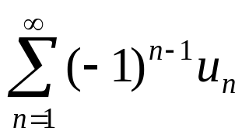
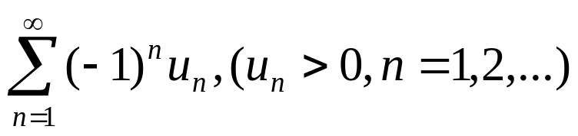
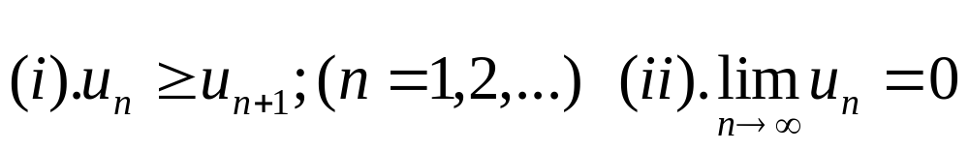


二.任意项级数及其审敛法
各项为任意实数的级数
1. 交错级数:
或
定理6 (莱布尼兹定理)
若交错级数
满足:
则级数收敛,且其和 ,其
单调
证
有界

Slide 12
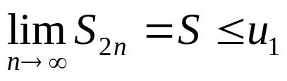
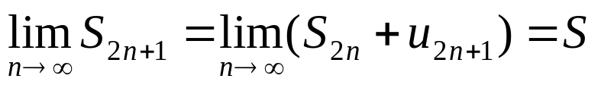
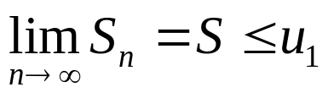

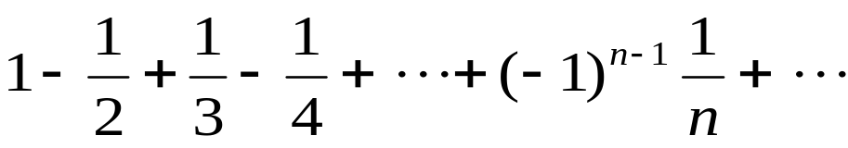
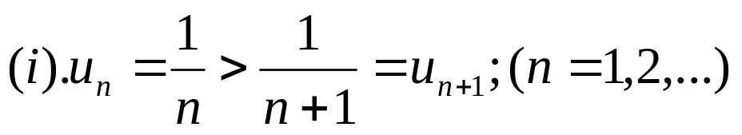
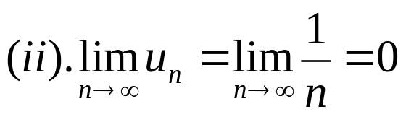


则
交错级数
同理
例如
收敛且S<1
如果
则

Slide 13



正项级数
2. 绝对收敛与条件收敛
对于一般的任意项级数
考虑
收敛,则
绝对收敛
收敛,而 发散,则
条件收敛
例如
绝对收敛
条件收敛
定理7. 如果 绝对收敛,则 必收敛

Slide 14







证
设
则
由
收敛知
收敛
而
则
收敛
注意:(1) 逆命题不成立
(2) 如果用比值或根值审敛法判定 发散
则 发散
(证明略)
例
绝对收敛
收敛
收敛

Slide 15







条件收敛
例
对
发散
而
发散
对
收敛
单调减少

Slide 16


思考

Slide 17



Slide 18





Slide 19



Slide 20
作业
Ex 9.2 (P212)
7 (2),(3),(8),(9),(10),
9, 10, 11

